Slide 1


Κυπριακός Οργανισμός Τυποποίησης – CYS
Διεθνής & Ευρωπαϊκή Τυποποιητική Εργασία
στο Χώρο της Κυβερνοασφάλειας
Δρ Στέφανος Γκιούρωφ
Λειτουργός Τυποποίησης
09/11/2023

Slide 2
Λίγα λόγια για το CYS

Slide 3
Ο Κυπριακός Οργανισμός Τυποποίησης (CYS)
Ο Εθνικός Φορέας Τυποποίησης της Κύπρου
Αυτόνομος Οργανισμός
Μοναδικός μέτοχος η Κυπριακή Δημοκρατία
Λειτουργεί με βάση το Ιδιωτικό Δίκαιο
Πλήρως αναγνωρισμένος από την Κυπριακή Δημοκρατία ως ο
επίσημος φορέας τυποποίησης βάσει σχετικής νομοθεσίας

Slide 4





Σημεία σταθμοί
1975
Σύσταση του Εθνικού Οργανισμού Τυποποίησης της Κύπρου
1977
Μέλος ISO & IEC
και 2018
2002
Μέλος CEN, CENELEC & ETSI
2005 - Ανεξάρτητος Φορέας Τυποποίησης

Slide 5





Eυρωπαικοί & Διεθνείς Οργανισμοί Τυποποίησης
European Committee for Standardization
International Standards Organization
European Committee for Electrotechnical Standardization
International Electrotechnical Committee
European Telecommunication Standards Institute
International Telecommunications Union

Slide 6

Οργανόγραμμα
ΥΠΟΥΡΓΕΙΟ ΟΙΚΟΝΟΜΙΚΩΝ
100% ΜΕΤΟΧΟΣ
ΔΙΟΙΚΗΤΙΚΟ ΣΥΜΒΟΥΛΙΟ
(7 ΜΕΛΗ)
ΓΕΝΙΚΗ
ΔΙΕΥΘΥΝΤΡΙΑ
ΔΙΕΥΘΥΝΤΗΣ
ΤΥΠΟΠΟΙΗΣΗΣ
ΚΥΠΡΙΑΚΗ
ΕΤΑΙΡΙΑ
ΠΙΣΤΟΠΟΙΗΣΗΣ
(ΚΕΠ)
ΓΡΑΜΜΑΤΕΙΑΚΗ ΥΠΟΣΤΗΡΙΞΗ
ΔΙΟΙΚΗΤΙΚΗ ΥΠΟΣΤΗΡΙΞΗ
ΤΟΜΕΑΣ ΤΥΠΟΠΟΙΗΣΗΣ
ΤΟΜΕΑΣ ΕΚΔΗΛΩΣΕΩΝ & ΠΡΟΩΘΗΣΗΣ
ΗΛΕΚΤΡΟΝΙΚΗ ΥΠΟΣΤΗΡΙΞΗ
ΚΕΝΤΡΟ ΠΛΗΡΟΦΟΡΙΣΗΣ
ΧΗΜΕΙΑ/
ΧΗΜΙΚΗ ΜΗΧΑΝΙΚΗ
ΚΑΤΑΣΚΕΥΕΣ
ΗΛΕΚΤΡΟΛΟΓΙΑ
ΠΛΗΡΟΦΟΡΙΚΗ & ΕΠΙΚΟΙΝΩΝΙΕΣ
ΜΗΧΑΝΟΛΟΓΙΑ

Slide 7
Κύριες Δραστηριότητες
    Διαχείριση του Εθνικού Συστήματος Τυποποίησης
    Ενημερωτικά σεμινάρια/διαλέξεις
    Εκπαιδευτικά σεμινάρια/προγράμματα
    Επισκέψεις/συναντήσεις στη βιομηχανία
    Εκδόσεις
    Αρθρογραφία (ΜΜΕ)

Slide 8


Σύστημα Τυποποίησης
Member of a Mirror Committee
(MC)
Member of a National Technical Committee
Εθνικοί Αντιπρόσωποι

Slide 9
  Συμμετοχή στη Τυποποίηση….
  Mέλος Αντανακλαστικής Επιτροπής (CYS/MC)
  Μέλος Εθνικής Τεχνικής Επιτροπής (CYS/TC)
  Μέλος Ευρωπαϊκής Τεχνικής Επιτροπής (CEN/TC, ISO/TC)

Slide 10

Σύνθεση Αντανακλαστικής Επιτροπής Τυποποίησης
  Επαγγ/ικοί Σύνδεσμοι
Εθνικές Τεχνικές Επιτροπές
  Ακαδημαϊκά ιδρύματα
  Επιχ/ατικές Οργανώσεις
  Κυβερνητικές Υπηρεσίες
  Οργανωμένα Σύνολα

Slide 11
Αντανακλαστικές Επιτροπές
Υποχρεώσεις Μελών:
Εξέταση των προσχεδίων των Ευρωπαϊκών προτύπων στη βάση των ιδιαιτεροτήτων που μπορεί να παρουσιάζει η χώρα μας.
Τα μέλη των Aντανακλαστικών Επιτροπών εκθέτουν τις παρατηρήσεις και τα σχόλια τους και διαμορφώνουν την εθνική θέση της Κύπρου.
Επίτευξη ενός συναινετικού αποτελέσματος στις εργασίες εξέτασης των προσχεδίων των Ευρωπαϊκών προτύπων στο στάδιο της δημόσιας κρίσης.

Slide 12
Αντανακλαστικές Επιτροπές CYS
8.01 | Telecommunication Equipment
8.02 | Telecommunication Equipment
8.03 | Blockchain and Distribute Ledger Technology (DLT)
8.04 | Artificial Intelligence
8.05 | On-line Gambling
8.06 | Cybersecurity and Data Protection
8.12 | Education supported by ICT
8.13 | E-Invoicing
8.14 | Data Preservation
15.04 | Intelligent Transport Systems

Slide 13
Αντανακλαστικές Επιτροπές στο Τομέα των Τεχνολογιών Πληροφορικής και Επικοινωνιών
Telecommunications Technologies
Blockchain and Distribute Ledger Technologies
Intelligent Transport Systems
Artificial Intelligence
Cybersecurity and Date Protection

Slide 14
Συμμετοχή Τεχνικών Εμπειρογνωμόνων στις Ευρωπαϊκές και Διεθνείς Επιτροπές Τυποποίησης
Blockchain and Distribute Ledger Technologies – ISO TC 307
IT Security techniques - ISO/IEC JTC 1/SC 27
Intelligent Transport Systems – ISO TC 204 , CEN TC 278
Cybersecurity and Data Protection - CEN/CLC/JTC 013
Artificial Intelligence - ISO JTC 1 SC 42
Coding of Audio, picture & Multimedia – ISO/IEC JTC 1 SC 29

Slide 15



CYBERSECURITY

Slide 16

ISO/IEC JTC 1/SC 27
Information security, cybersecurity and privacy protection
Πεδίο εφαρμογής :
Η ανάπτυξη προτύπων για την προστασία των πληροφοριών και των ΤΠΕ - περιλαμβάνει γενικές μεθόδους, τεχνικές και οδηγίες για την αντιμετώπιση πτυχών τόσο της ασφάλειας όσο και της ασφάλειας προσωπικών δεδομένων (ιδιωτικότητας)
ISO/IEC JTC 1/SC 27/WG 1 | Information security management systems | Working group
ISO/IEC JTC 1/SC 27/WG 2 | Cryptography and security mechanisms | Working group
ISO/IEC JTC 1/SC 27/WG 3 | Security evaluation, testing and specification | Working group
ISO/IEC JTC 1/SC 27/WG 4 | Security controls and services | Working group
ISO/IEC JTC 1/SC 27/WG 5 | Identity management and privacy technologies | Working group

Slide 17
ISO/IEC JTC 1/SC 27
Information security, cybersecurity and privacy protection
SC 27 is also involved in two joint working groups:
• JWG 4: ISO/TC 307 with JTC 1/SC 27 - Security, privacy and identity for Blockchain and DLT
• JWG 6: ISO/TC 22/SC 32 with JTC 1/SC 27 - Cybersecurity requirements and evaluation activities for connected vehicle devices
SC 27 membership includes approximately 81 countries.
Also actively support Liaison Bodies, including relevant international organizations, conformity assessment groups and related ISO technical committees and sub-committees.

Slide 18
ISO/IEC JTC 1/SC 27
Information security, cybersecurity and privacy protection
published ISO standards * under the direct | 238
ISO standards under development | 59
Participating members | 57
Observing members | 33

Slide 19
ISO/IEC JTC 1/SC 27
Information security, cybersecurity and privacy protection
Title
ISO/IEC 27001:2022
Information technology — Security techniques — Information security management systems — Requirements
ISO/IEC 27005:2022
Information security, cybersecurity and privacy protection — Guidance on managing information security risks
ISO/IEC 18045:2022
Information security, cybersecurity and privacy protection — Evaluation criteria for IT security — Methodology for IT security evaluation
ISO/IEC 27002:2022
Information security, cybersecurity and privacy protection — Information security controls

Slide 20


CEN/CENELEC JTC 13
Cybersecurity and Data Protection
Development of standards for cybersecurity and data protection
CEN
CENELEC
JTC 13 Cyber Security & Data Protection
Chair: Walter Fumy Secretariat: Martin Uhlherr (DIN)
Development of standards for cybersecurity and data protection covering all aspects of the evolving information society

Slide 21
CEN/CENELEC JTC 13
Cybersecurity and Data Protection
Working Groups
Working Group | Title
CEN/CLC/JTC 13/WG 1 | Chairman advisory group
CEN/CLC/JTC 13/WG 2 | Management systems and controls sets
CEN/CLC/JTC 13/WG 3 | Security evaluation and assessment
CEN/CLC/JTC 13/WG 4 | Cybersecurity services
CEN/CLC/JTC 13/WG 5 | Data Protection, Privacy and Identity Management
CEN/CLC/JTC 13/WG 6 | Product security
CEN/CLC/JTC 13/WG 7 | Adhoc group EU 5G Certification scheme support group
CEN/CLC/JTC 13/WG 8 | WG 6 task force RED standardization request
CEN/CLC/JTC 13/WG 9 | Special Working Group on Cyber Resilience Act

Slide 22


European Telecommunications
Standards Institute
Ο ETSI είναι ο Ευρωπαικός οργανισμός τυποποίησης για πρότυπα Τεχνολογιών Πληροφορικής και Επικοινωνιών (ΤΠΕ) που ικανοποιούν τις ανάγκες της ευρωπαϊκής και παγκόσμιας αγοράς.
Ο ETSI παράγει πρότυπα παγκόσμιας ισχύος για Τεχνολογίες Πληροφορικής και Επικοινωνιών (ΤΠΕ), συμπεριλαμβανομένων των τεχνολογιών διαδικτύου (σταθερής & ασύρματης), κινητής τηλεφωνίας κ.α.

Slide 23

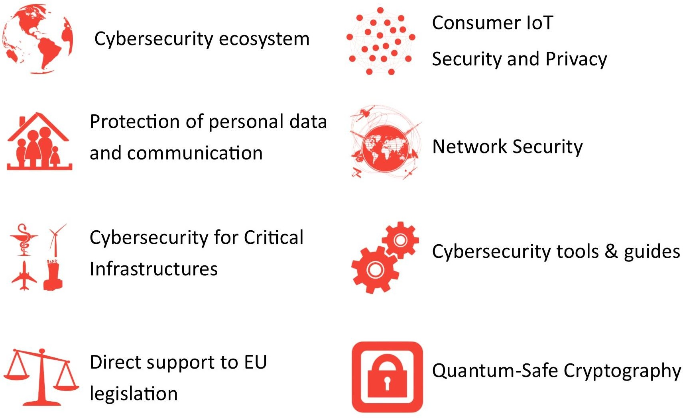
ETSI TC CYBER

Slide 24
ETSI TC CYBER
ETSI deliverable | Title
ETSI TR 103 306 V1.1.1 (2015-11) | CYBER; Global Cyber Security Ecosystem
ETSI EG 203 310 V1.1.1 (2016-06) | CYBER; Quantum Computing Impact on security of ICT Systems; Recommendations on Business Continuity and Algorithm Selection
ETSI TR 103 303 V1.1.1 (2016-04) | CYBER; Protection measures for ICT in the context of Critical Infrastructure
ETSI TR 103 421 V1.1.1 (2017-04) | CYBER; Network Gateway Cyber Defence
ETSI TR 103 617 V1.1.1 (2018-09) | Quantum-Safe Virtual Private Networks
ETSI TR 103 305-1 V2.1.1 (2016-08) | CYBER; Critical Security Controls for Effective Cyber Defence; Part 1: The Critical Security Controls
ETSI TR 103 456 V1.1.1 (2017-10) | CYBER; Implementation of the Network and Information Security (NIS) Directive

Slide 25
CYS - Information Security Risk Assessment

Slide 26
CLASSIFICATION | MEANING | REQUIREMENT
CRITICAL | The findings highlight risks from existing security gaps, which can even cause the company operations to shut down. | It is immediately necessary to take measures and implement Corrective Actions, as a matter of absolute priority and within 40 days.
HIGH | Security gaps may cause serious harm to the body. | The implementation of Corrective and Preventive Actions is required, within 6 months.
MEDIUM | The findings highlight risks that potentially affect the availability of the organization's systems. | It is recommended to implement Corrective Actions, and Preventive Actions, within 12 months.
LOW | The findings highlight risks that potentially affect the proper functioning of the company. | It is recommended to plan long-term Preventive Actions

Slide 28
No. | Control Domain | Observation | Recommendation | Criticality | Technology/Solution
1. | 10 | There is no hardware redundancy on some of the critical devices on the organization's core network infrastructure. | It is highly recommended to proceed with the installation of redundant hardware, especially on organization's core network components, to prevent service interruptions in case of failure. | Critical | Hardware Redundancy
2. | 3 | CYS has never performed a vulnerability assessment | It is highly recommended that Penetration Testing is to be undertaken the earliest possible. | Critical | External cyber-attack vulnerability assessment.
3. | 3 | IT network must be reviewed and upgraded | The IT devices are to be segmented into smaller network systems (Physical and Virtual) | Critical | Network Segmentation
4. | 10 | The single UPS backup facility is inadequate | Immediate UPS installation and Generator highly recommended | Critical | UPS and Generator
5. | 4 | There is no external protection to access CYS e-commerce and Standards management software. | A Web Application Firewall must be installed immediately. | High | Web Application Firewall (WAF) Implementation

Slide 29
INDICATIVE ACION PLAN
Implemented
In process
To be Implemented

Slide 30

Επικοινωνία
Κυπριακός Οργανισμός Τυποποίησης (CYS)
( 22.411.411
* : cystandards@cys.org.cy
: www.cys.org.cy
Κώστα Αναξαγόρα 30, 3^{ος} Όροφος
2014 Στρόβολος, Λευκωσία
Ιωσήφ Καρής
( 22.411.420
*: j.karis@cys.org.cy
Δρ Στέφανος Γκιούρωφ
( 22.411.449
*: s.gurov@cys.org.cy

Slide 31

Ευχαριστούμε για την προσοχή σας

